Slide 1
FKB CAMPUS · FIRMENKUNDENAKADEMIE · M02
Bilanzgespräch auf Augenhöhe
Jahresabschlüsse im Kundengespräch professionell einsetzen
KOMPETENZFELD
KOMPETENZSTUFE
VERSION
K-01 Finanzanalyse & Kreditexpertise
Sparringspartner
v0.2
Benedikt Zoller Coaching · FKB Campus · 2026
Trainer-Präsentation

Slide 2
LERNZIELE · M02
Was Sie heute mitnehmen
▸ Ein Bilanzgespräch mit einem KMU-Kunden anhand eines strukturierten 5-Phasen-Rahmens situativ planen und durchführen
▸ Kritische Kennzahlenentwicklungen im Kundendialog differenziert einordnen und gezielte Analysefragen stellen
▸ Qualitative Unternehmenssignale mit quantitativen Kennzahlen verknüpfen
▸ Einwände konstruktiv aufgreifen und das Gespräch produktiv weiterführen
Benedikt Zoller Coaching · FKB Campus · M02

Slide 3
M02 · INHALT
Theorie-Input: Vom Zahlenleser zum Gesprächsführer
DIE GRENZEN DER REINEN KENNZAHLENANALYSE
Der Jahresabschluss beantwortet die Frage: „Wie ist die finanzielle Situation?" . Diese Analyse ist die Grundlage des Kreditgeschäfts – und gleichzeitig nur die Hälfte der Geschichte.
KOMMUNIKATION AUF AUGENHÖHE: INHALTS- VS. BEZIEHUNGSEBENE
Watzlawick, Beavin und Jackson (1967) zeigen: Jede Aussage enthält neben dem Sachinhalt eine Beziehungsbotschaft. Eine sachlich neutrale Aussage kann auf der Beziehungsebene als Vorwurf ankommen:
Das Muster: Beobachtung + offene Frage statt Beobachtung + Bewertung.
DER 5-PHASEN-RAHMEN FÜR DAS BILANZGESPRÄCH
Phase 1 – Vorbereitung (30–45 Min. vor dem Termin)
▸ Mindestens 4 Kennzahlen berechnen (EK-Quote, Liquidität, Verschuldungsgrad, EBIT-Marge)
▸ Zeitreihe: Vergleich zu mindestens 2 Vorjahren
▸ Branchenwert recherchieren: In agree (Firmenkundenanalyse) stehen aktuelle Branchenbenchmarks aus der Creditreform/Bisnode-Lizenz direkt im Analysebogen – diese Werte für das Gespräch bevorzugen. Alternativ: Bundesbank Unternehmensabschlussstatistik (kostenfrei, aber teils 2 Jahre zeitverzögert)
▸ 3 Schlüsselbotschaften + 5 offene Fragen schriftlich vorbereiten
Phase 2 – Eröffnung (ca. 10 Min.)
Benedikt Zoller Coaching · FKB Campus · M02

Slide 4
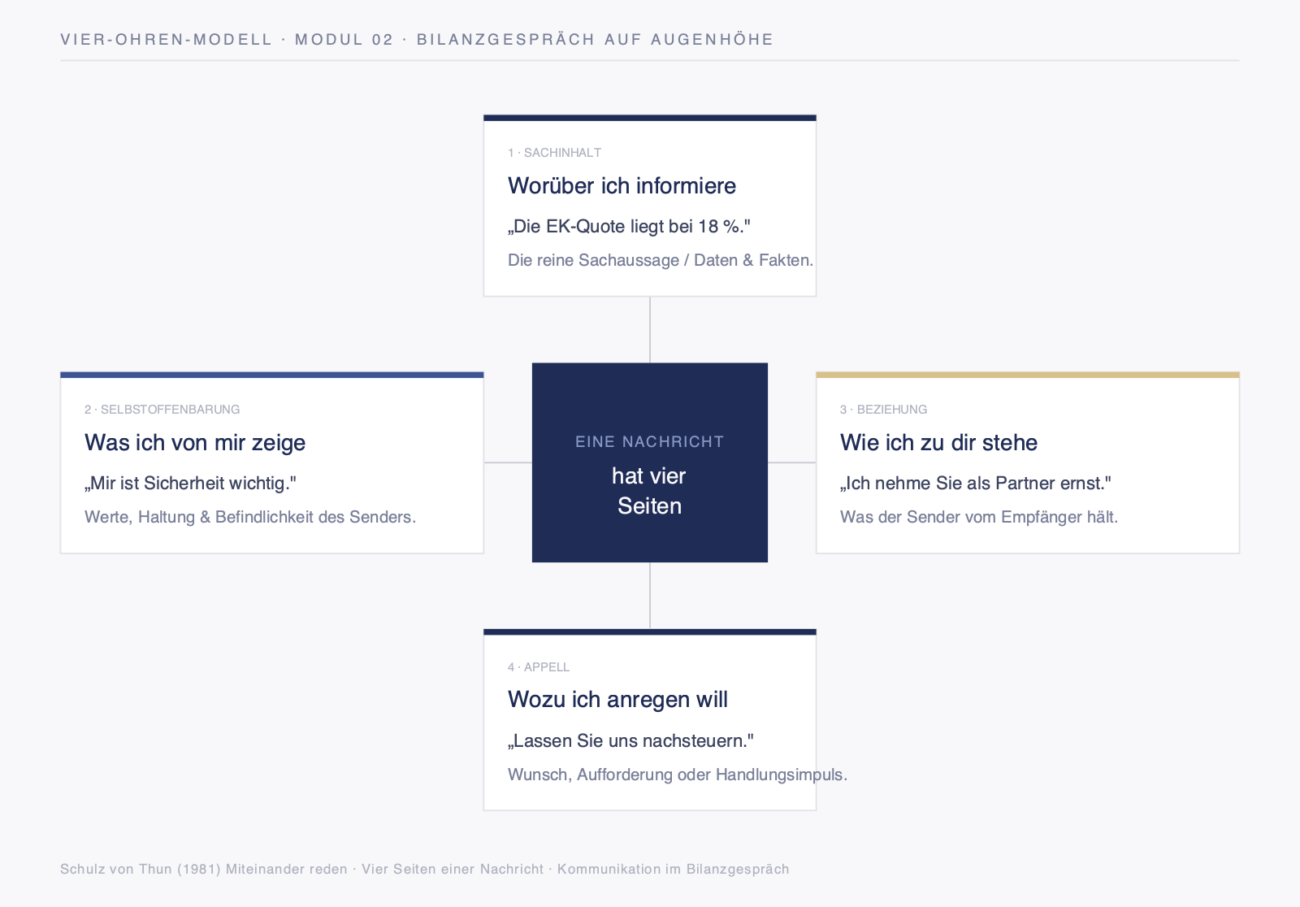
M02 · SCHAUBILD
Vier-Ohren-Modell nach Schulz von Thun
Benedikt Zoller Coaching · FKB Campus · M02
Schaubild

Slide 5
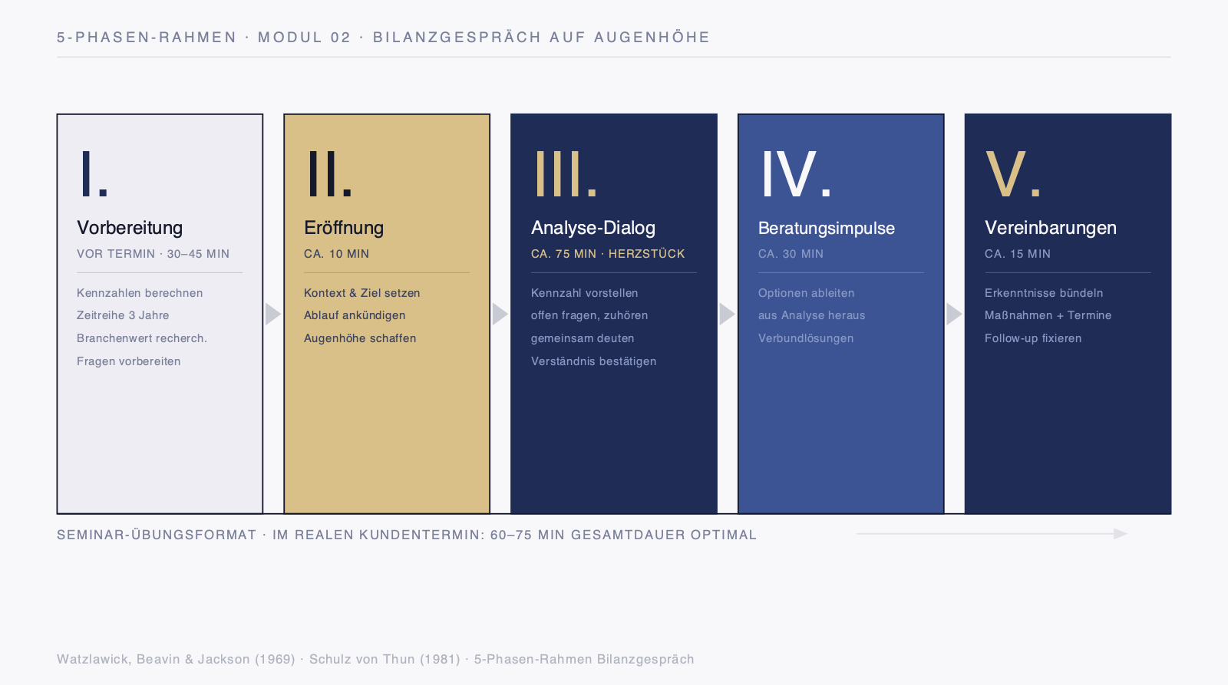
M02 · SCHAUBILD
5-Phasen-Rahmen für das strukturierte Bilanzgespräch
Benedikt Zoller Coaching · FKB Campus · M02
Schaubild

Slide 6
M02 · INHALT
Praxiscase: Schwäbische Metallbau GmbH
Finanzdaten (fiktiv):
Quelle: Deutsche Bundesbank, Unternehmensabschlussstatistik (laufend)
Rollenbeschreibungen:
Rolle A – Berater (erhält nur diese Informationen — keine Hintergrundinfos)
Rolle B – GF Martin Klemm (+ Trainer-Karte mit Hintergrundinfos)
Rolle C – Beobachter: Beobachtungsbogen nutzen (s. u.), konkrete Gesprächssequenzen festhalten, nicht nur Urteile.
BEOBACHTUNGSBOGEN ROLLENSPIEL
Skala: 1 = gar nicht sichtbar · 3 = ansatzweise · 5 = sehr gut
Benedikt Zoller Coaching · FKB Campus · M02

Slide 7
M02 · INHALT
Checkliste: Bilanzgespräch vorbereiten
Vor dem Gespräch:
▸ [ ] Jahresabschluss und Vorjahresvergleich ausgewertet
▸ [ ] 4+ Kennzahlen berechnet, Branchenvergleich notiert
▸ [ ] 5 offene Fragen schriftlich vorbereitet
▸ [ ] Gesprächsziel definiert
▸ [ ] Kreditlinie / § 18 KWG-Unterlagen geprüft
▸ [ ] Verbundpartner-Bedarf gesichtet (R+V, Union Investment, DZ BANK)
Im Gespräch:
▸ [ ] Positiver Einstieg, Agenda gesetzt
▸ [ ] Mindestens 40 % Redezeit für den Kunden
▸ [ ] Kritische Punkte mit offener Frage angesprochen
▸ [ ] Handlungsoptionen gemeinsam entwickelt
Benedikt Zoller Coaching · FKB Campus · M02

Slide 8
M02 · INHALT
Reflexionsfragen
▸ An welcher Stelle im Rollenspiel haben Sie sich am wohlsten gefühlt? Warum?
▸ Wo haben Sie gemerkt, dass Ihnen eine Technik noch nicht in Fleisch und Blut übergegangen ist?
▸ Welchen konkreten Kunden würden Sie gerne beim nächsten Gespräch mit den neuen Techniken ansprechen?
▸ Was nehmen Sie sich vor, beim nächsten echten Bilanzgespräch anders zu machen?
Benedikt Zoller Coaching · FKB Campus · M02

